Slide 1
ANALYSE MULTIDIMENSIONNELLE
Introduction · Du tableau au nuage de points, du nuage aux axes factoriels
Formation Data Analyst
1 / 35

Slide 2
Introduction
OBJECTIFS DE LA SÉANCE
Comprendre pourquoi les outils bivariés ne suffisent plus au-delà de quelques variables
Voir un tableau de données comme un nuage de points dans un espace à plusieurs dimensions
Maîtriser trois notions géométriques : distance, centre de gravité, inertie
Comprendre ce que veut dire projeter un point sur une droite ou sur un plan
Comprendre ce qu'est un axe factoriel, écrire son équation, et calculer la coordonnée d'un individu
Parler le vocabulaire des sorties : valeur propre, coordonnée, contribution, cos²
Savoir quelle méthode choisir, pour quel usage
À RETENIR
Peu de formules, toutes calculables à la main. Une image à garder : celle de l'ombre d'un objet, photographié sous le meilleur angle.
2 / 35

Slide 3
Introduction
PROGRAMME DE LA SÉANCE
Bloc | Ce qu'on y voit
Pourquoi aller au-delà du bivarié | Ce que vous savez déjà, et sa limite
Le tableau comme nuage de points | Matrice, individu, variable, vecteur, espace
Trois notions géométriques | Distance, centre de gravité, inertie, centrage-réduction
Projeter pour voir | L'ombre, la projection sur une droite et sur un plan, Pythagore
Les axes factoriels | Le critère, l'équation des axes, valeurs et vecteurs propres, les cartes
Le vocabulaire | Le lexique des sorties, les précautions de lecture
Méthodes et cas d'usage | Les familles de méthodes, le profilage, les indicateurs composites
À RETENIR
petite matrice fictive de 10 élèves et 5 notes. Assez petite pour tout vérifier à la main, assez riche pour faire apparaître deux axes. rouge : une
3 / 35

Slide 4
BLOC 1 - Pourquoi aller au-delà du bivarié
CE QUE VOUS SAVEZ DÉJÀ
Outil | La question à laquelle il répond | Sa limite
Statistiques descriptives | Comment se répartit cette variable ? | Une variable à la fois
Analyse bivariée | Ces deux variables sont-elles liées ? | Une paire à la fois
Tests de corrélation | La liaison observée est-elle significative ? | Linéaire, et deux à deux
Matrices de corrélation et d'association | Toutes les paires d'un coup | Illisible au-delà de quelques variables
ATTENTION
Tous ces outils regardent les variables deux à deux. Aucun ne montre la structure d'ensemble du tableau, ni la place de chaque individu dans cette structure.
4 / 35

Slide 5
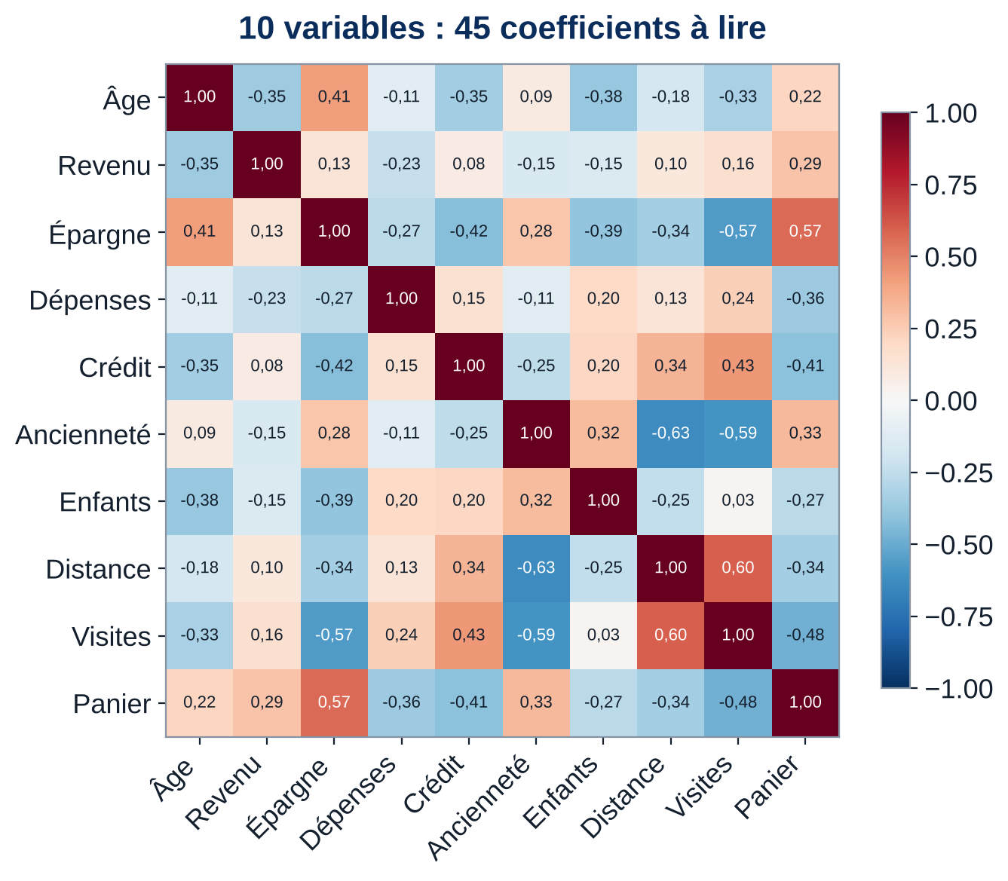
BLOC 1 - Pourquoi aller au-delà du bivarié
LA LIMITE : 45 PAIRES POUR 10 VARIABLES
10 variables : 10 × 9 / 2 = 45 coefficients à lire
20 variables : 190 coefficients. 50 variables : 1 225
Chaque coefficient est juste, mais l'ensemble est illisible
Et les individus n'apparaissent nulle part : on ne sait pas qui ressemble à qui
À RETENIR
Le problème n'est plus de calculer, c'est de résumer : voir l'essentiel d'un tableau en un coup d'œil.
5 / 35

Slide 6
BLOC 1 - Pourquoi aller au-delà du bivarié
LES QUESTIONS DE L'ANALYSE MULTIDIMENSIONNELLE
La question | Ce qu'on cherche | Ce qu'on regarde
Quels individus se ressemblent ? | Des groupes, des profils, des individus atypiques | Le nuage des individus
Quelles variables vont ensemble ? | Des blocs de variables liées, des oppositions | Le nuage des variables
Qu'est-ce qui distingue ces individus ? | Les variables qui expliquent leurs positions | Les deux nuages, lus ensemble
À RETENIR
L'analyse multidimensionnelle résume un tableau entier en quelques dimensions, pour le voir et le décrire. Elle est exploratoire : elle ne teste pas une hypothèse, elle montre une structure.
6 / 35

Slide 7
BLOC 2 - Le tableau comme nuage de points
LA MATRICE DE DONNÉES
Élève | Maths | Physique | SVT | Français | Anglais
A | 15 | 13 | 12 | 9 | 10
B | 17 | 16 | 14 | 11 | 12
C | 8 | 9 | 10 | 14 | 15
D | 12 | 12 | 11 | 12 | 11
E | 18 | 17 | 16 | 15 | 16
F | 6 | 7 | 8 | 8 | 9
G | 10 | 11 | 13 | 16 | 17
H | 14 | 15 | 12 | 8 | 9
I | 9 | 8 | 9 | 13 | 12
J | 13 | 14 | 15 | 13 | 14
Moyenne | 12,2 | 12,2 | 12,0 | 11,9 | 12,5
Un individu : une ligne. Ici n = 10 élèves
Une variable : une colonne. Ici p = 5 notes sur 20
x ij : la valeur de l'individu i pour la variable j. Exemple : x A, Maths = 15
Le tableau est une matrice X à n lignes et p colonnes
ATTENTION
Données fictives, construites pour l'illustration : des profils scientifiques, des profils littéraires, des niveaux différents.
7 / 35

Slide 8
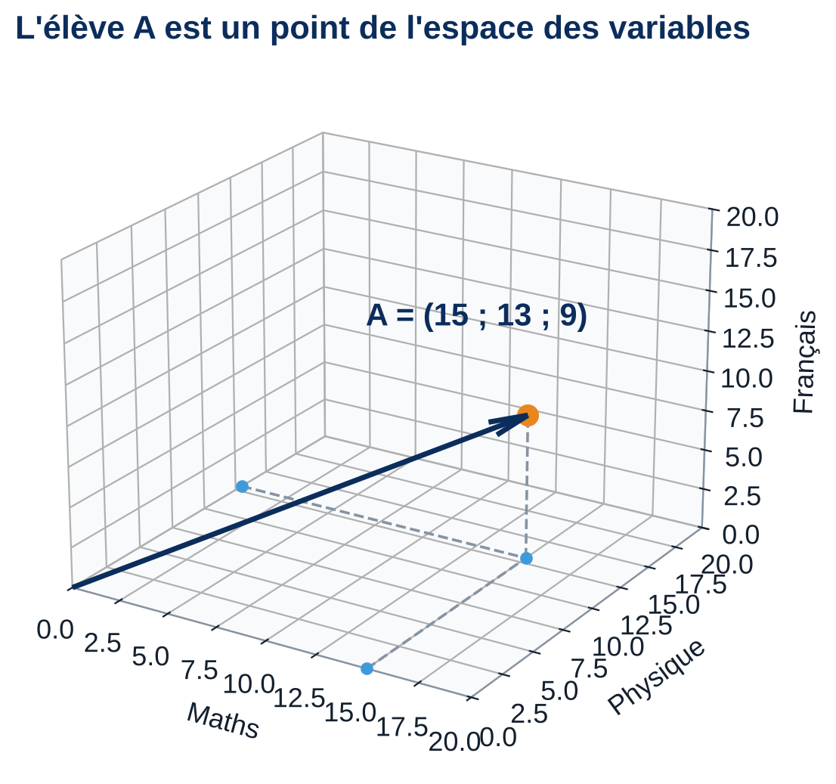
BLOC 2 - Le tableau comme nuage de points
UN INDIVIDU EST UN VECTEUR
On ne garde que 3 notes : Maths, Physique, Français
L'élève A s'écrit (15 ; 13 ; 9) : trois coordonnées
C'est un point, ou une flèche partie de l'origine, dans un espace à 3 dimensions
Avec les 5 notes, A est un point d'un espace à 5 dimensions : on ne le dessine plus, mais les calculs restent les mêmes
À RETENIR
Une ligne du tableau est un point. Un tableau de n lignes est un nuage de n points dans un espace à p dimensions.
8 / 35

Slide 9
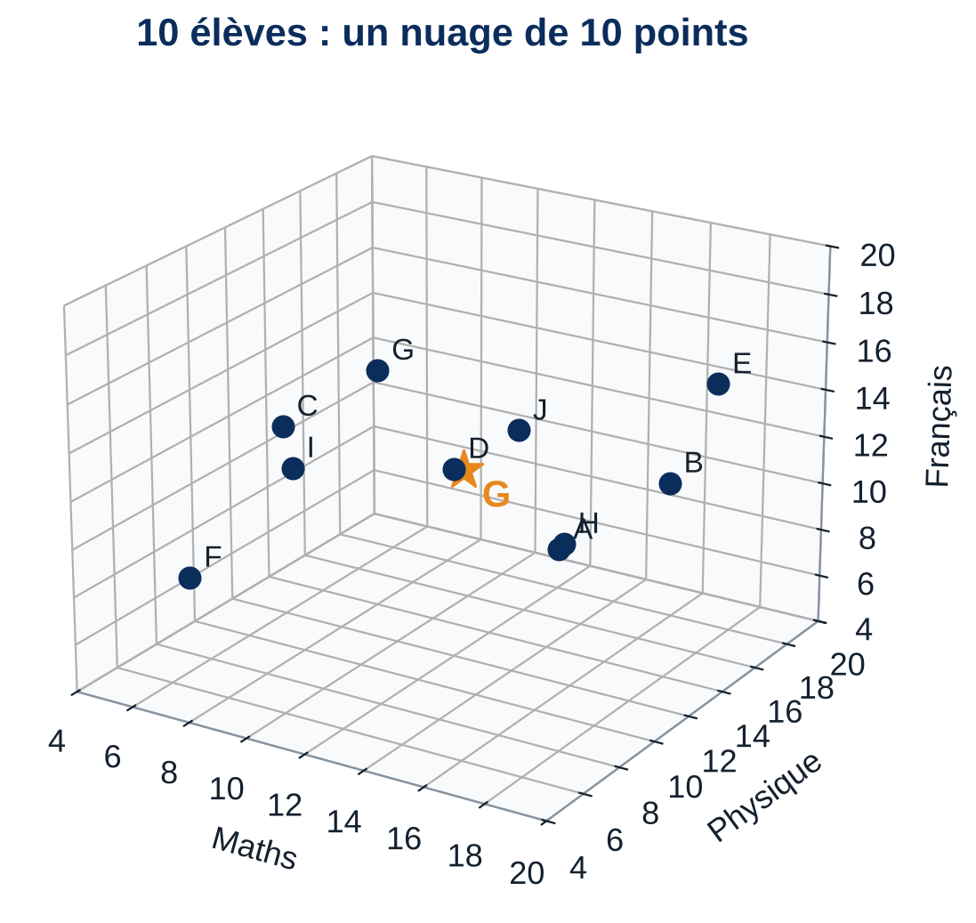
BLOC 2 - Le tableau comme nuage de points
LE NUAGE DES INDIVIDUS
Chaque élève est un point de cet espace
G, en orange, est l'élève moyen : ses coordonnées sont les moyennes (12,2 ; 12,2 ; 11,9)
Des points proches : des élèves semblables. Un point isolé : un profil atypique
La forme du nuage contient toute l'information du tableau
À RETENIR
Toute l'analyse consiste à décrire la forme de ce nuage, alors qu'on ne peut plus le voir dès qu'il y a plus de 3 variables.
9 / 35

Slide 10
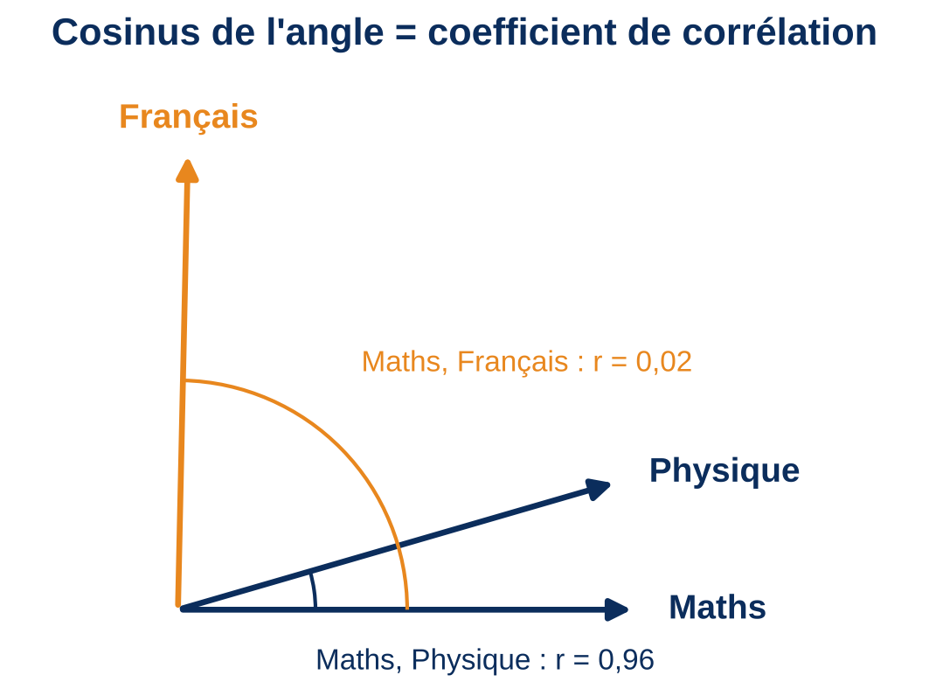
BLOC 2 - Le tableau comme nuage de points
LE NUAGE DES VARIABLES
Lecture symétrique : chaque variable est aussi un vecteur, à n coordonnées
Une fois les variables centrées et réduites, le cosinus de l'angle entre deux variables est leur coefficient de corrélation
Angle faible : variables liées. Angle droit : variables indépendantes. Angle obtus : variables opposées
À RETENIR
Vos matrices de corrélation décrivent déjà le nuage des variables. L'analyse multidimensionnelle le rend visible.
10 / 35

Slide 11
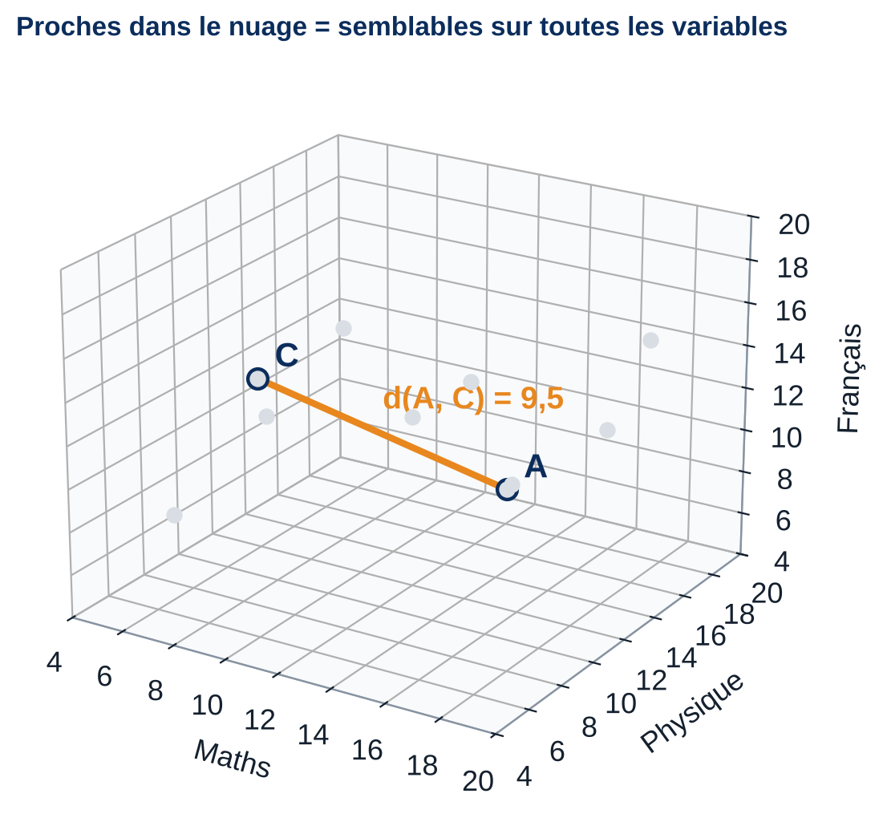
BLOC 3 - Trois notions géométriques
LA DISTANCE ENTRE INDIVIDUS
La distance euclidienne A est un profil scientifique, C un profil littéraire : ils sont loin
Choisir une distance, c'est décider de ce que « se ressembler » veut dire
d²(A, C) = (15 - 8)² + (13 - 9)² + (9 - 14)²
= 49 + 16 + 25 = 90
d(A, C) = 9,5
À RETENIR
Deux individus proches dans le nuage se ressemblent sur l'ensemble des variables, pas sur une seule.
11 / 35

Slide 12
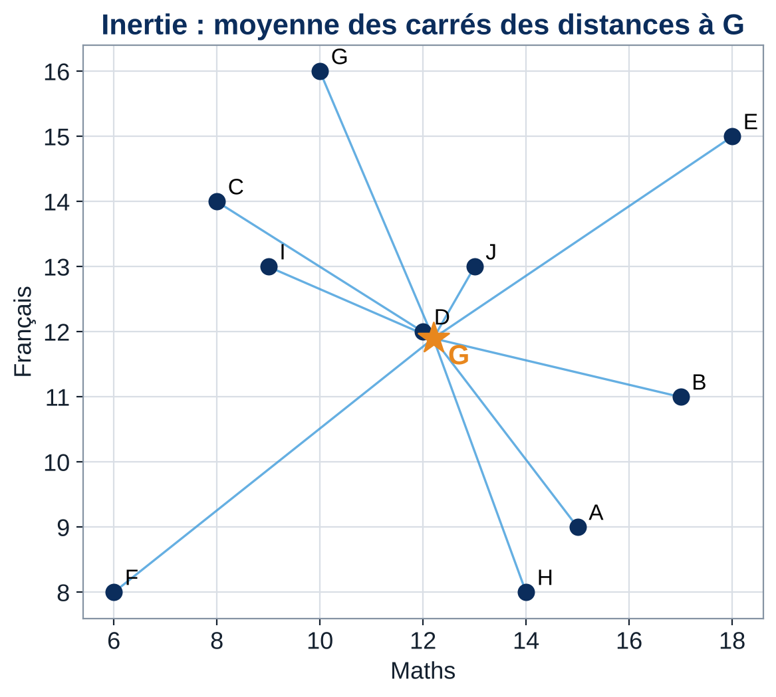
BLOC 3 - Trois notions géométriques
LE CENTRE DE GRAVITÉ ET L'INERTIE
G : le point moyen du nuage
Inertie : la moyenne des carrés des distances des points à G
C'est la variance, généralisée à plusieurs dimensions : la dispersion totale du nuage
I = (1/n) × Σ d²(i, G)
= somme des variances des p variables
À RETENIR
L'inertie est la quantité d'information du tableau. Les méthodes factorielles cherchent à en conserver le maximum.
12 / 35

Slide 13
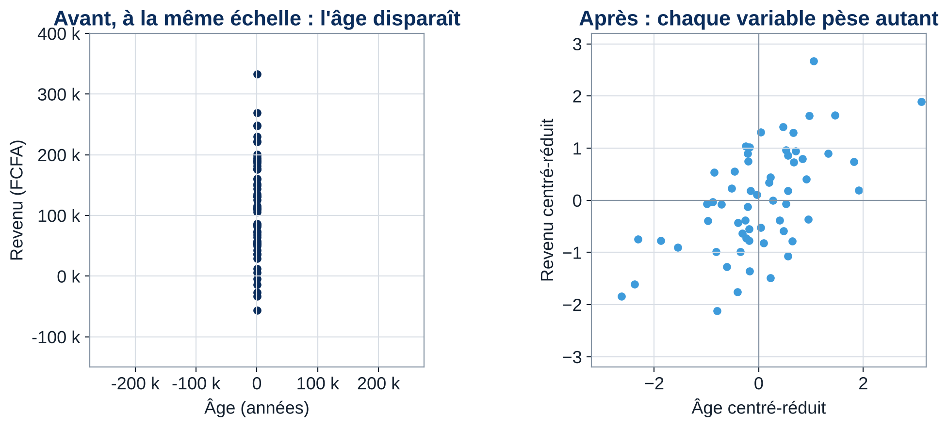
BLOC 3 - Trois notions géométriques
CENTRER ET RÉDUIRE
Centrer : soustraire la moyenne. G devient l'origine. Réduire : diviser par l'écart-type. Chaque variable a une variance de 1
À RETENIR
Sans réduction, une variable en FCFA écrase une variable en années. Après, chacune pèse autant, et l'inertie totale vaut p : 5 dans notre exemple. C'est le z-score, appliqué à toutes les variables.
13 / 35

Slide 14
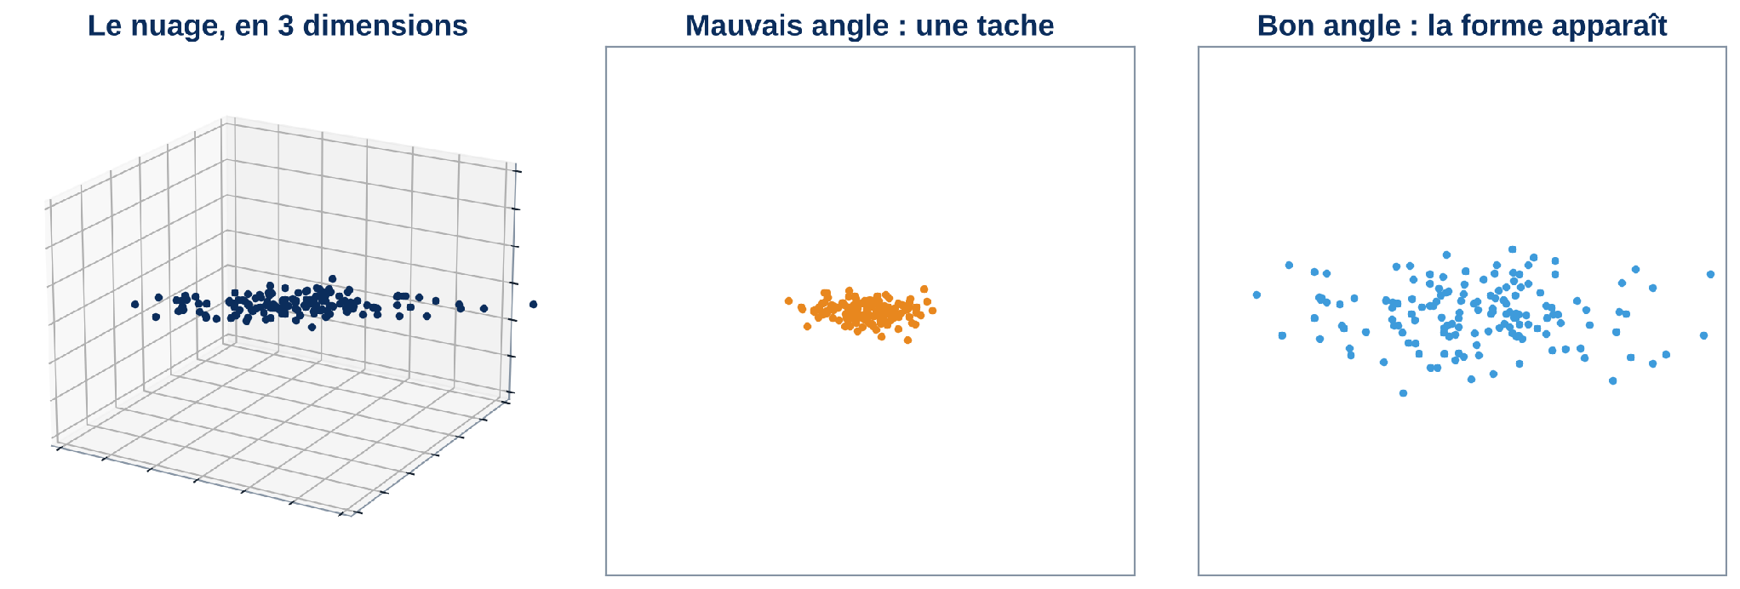
BLOC 4 - Projeter pour voir
L'ANALOGIE DE L'OMBRE
Une photo est la projection d'un objet en 3 dimensions sur un plan à 2 dimensions
Selon l'angle, on reconnaît l'objet, ou on ne voit qu'une tache
Le bon angle est celui où l'ombre est la plus étalée : elle conserve le plus de différences entre les points
À RETENIR
Les méthodes factorielles cherchent le meilleur angle pour photographier un nuage qu'on ne peut pas voir.
14 / 35

Slide 15
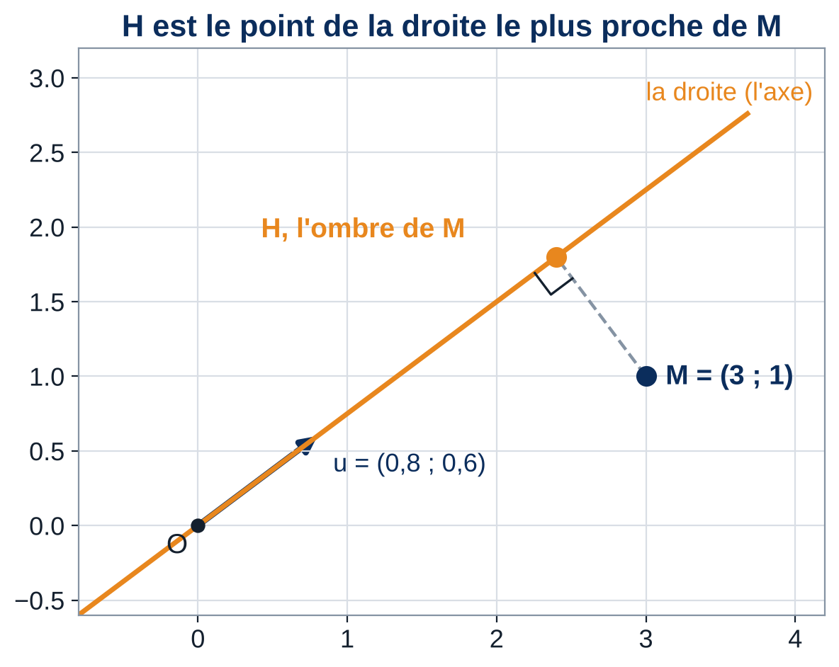
BLOC 4 - Projeter pour voir
PROJETER UN POINT SUR UNE DROITE
On trace la perpendiculaire de M à la droite : elle la coupe en H
H est l'ombre de M : le point de la droite le plus proche de M
La droite est portée par un vecteur u de longueur 1 : u = (0,8 ; 0,6), car 0,8² + 0,6² = 1
Projeter, c'est remplacer un point par son ombre : une seule coordonnée au lieu de deux
À RETENIR
Projeter, c'est accepter de perdre de l'information pour gagner en lisibilité. Toute la question est de perdre le moins possible.
15 / 35

Slide 16
BLOC 4 - Projeter pour voir
LA COORDONNÉE DE PROJECTION : LE PRODUIT SCALAIRE
La position de H sur la droite se calcule sans dessin : c'est le produit scalaire de M et de u
On multiplie coordonnée par coordonnée, puis on additionne. En p dimensions, la formule a p termes
coordonnée de H = M · u = x1 × u1 + x2 × u2
Exemple : M = (3 ; 1) u = (0,8 ; 0,6)
M · u = 3 × 0,8 + 1 × 0,6 = 2,4 + 0,6 = 3,0
H = 3,0 × u = (2,4 ; 1,8)
En p dimensions : x · u = x1 u1 + x2 u2 + ... + xp up
À RETENIR
La coordonnée d'un individu sur un axe est une somme pondérée de ses valeurs. C'est exactement la forme de l'équation d'un axe factoriel.
16 / 35

Slide 17
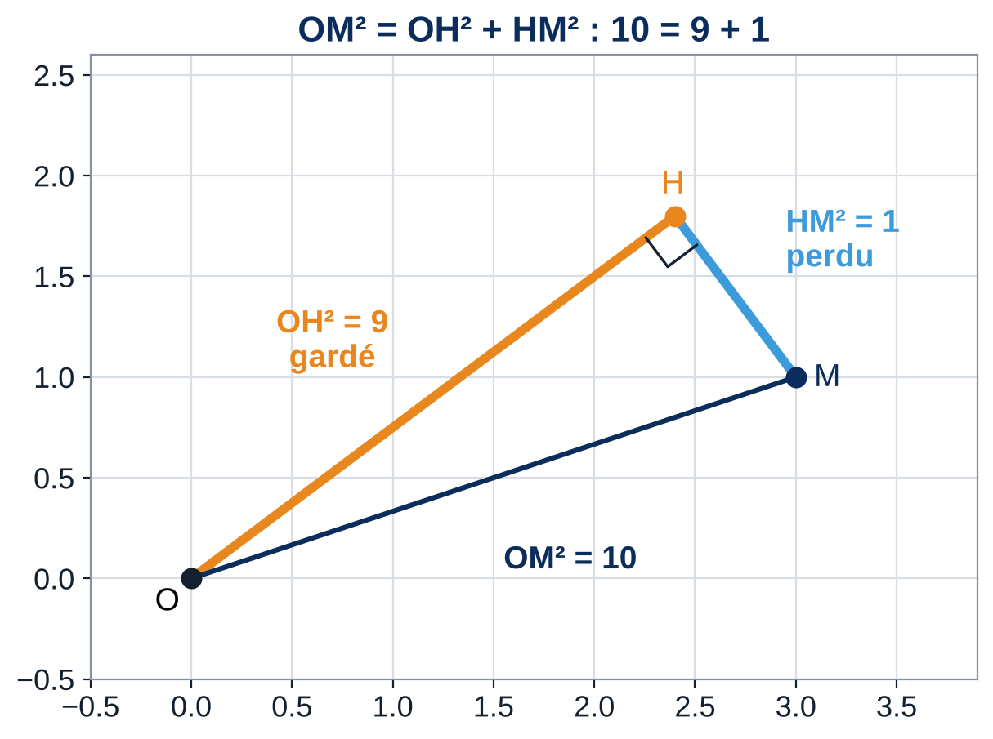
BLOC 4 - Projeter pour voir
CE QUE LA PROJECTION GARDE, ET CE QU'ELLE PERD
Le triangle OHM est rectangle en H : Pythagore s'applique
OM² = OH² + HM² : ce qu'on avait = ce qu'on garde + ce qu'on perd
Additionné sur tous les points : inertie totale = inertie projetée + inertie perdue
L'inertie totale est fixée : garder le maximum, c'est perdre le minimum
À RETENIR
Deux définitions équivalentes de l'axe 1 : la droite où les ombres sont les plus étalées, et la droite la plus proche de l'ensemble des points.
17 / 35

Slide 18
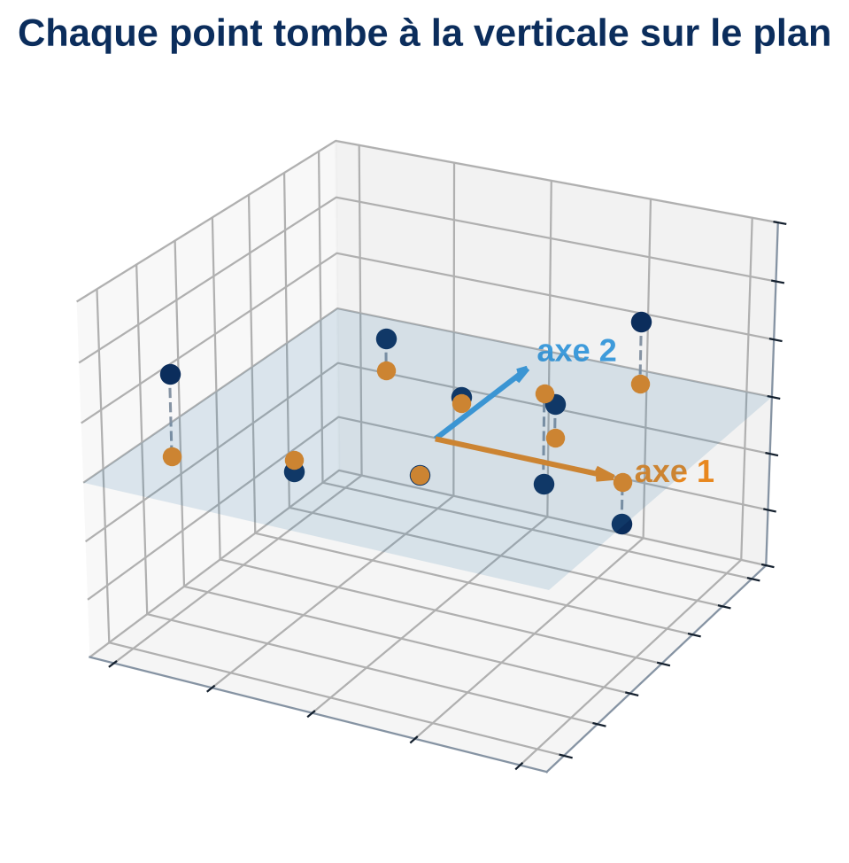
BLOC 4 - Projeter pour voir
PROJETER SUR UN PLAN
Chaque point tombe perpendiculairement sur le plan : c'est son ombre
Si le plan est porté par deux axes perpendiculaires, l'ombre a deux coordonnées : sa projection sur chacun des axes
C'est exactement le plan factoriel, la carte des individus
On peut projeter sur 3, 4... axes : on garde alors 3, 4... coordonnées
À RETENIR
Une carte factorielle est une photographie du nuage, prise sur le plan qui garde le plus d'inertie.
18 / 35

Slide 19
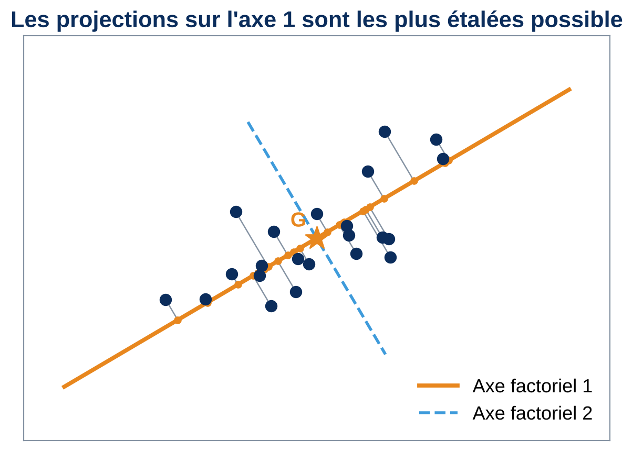
BLOC 5 - Les axes factoriels
L'AXE FACTORIEL
Un axe factoriel est une droite qui passe par G
L'axe 1 est la droite sur laquelle les projections des points sont les plus étalées : il conserve le maximum d'inertie
L'axe 2 lui est perpendiculaire, et conserve le maximum de ce qui reste
Et ainsi de suite : il y a autant d'axes que de variables
À RETENIR
La coordonnée d'un individu sur un axe est la position de son ombre. C'est une nouvelle variable, calculée pour chaque individu.
19 / 35>

Slide 20
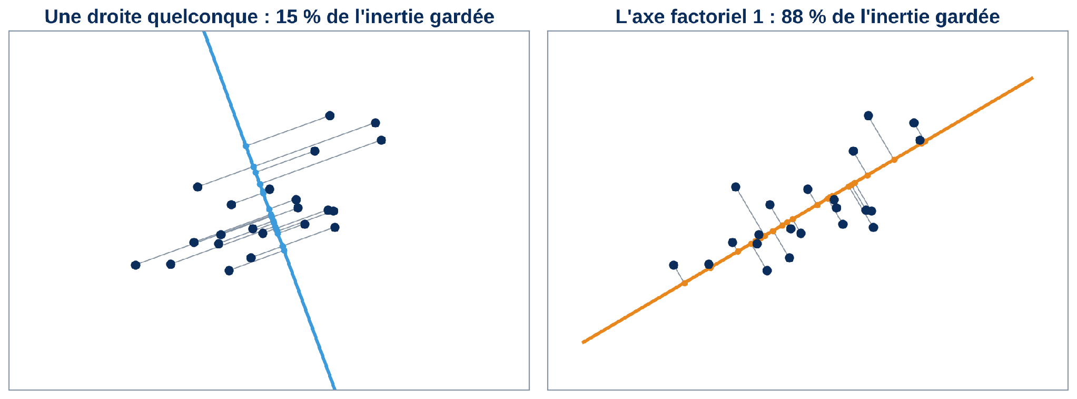
BLOC 5 - Les axes factoriels
LE CRITÈRE : GARDER LE MAXIMUM D'INERTIE
u1 = la direction qui maximise (1/n) × Σ (zi · u)² avec |u| = 1
λ1 = cette inertie maximale : la valeur propre de l'axe 1
ATTENTION
La contrainte |u| = 1 est indispensable : sans elle, il suffirait d'allonger u pour agrandir les ombres. L'axe 2 maximise la même quantité, en restant perpendiculaire à l'axe 1.
20 / 35

Slide 21
BLOC 5 - Les axes factoriels
L'ÉQUATION DES AXES FACTORIELS
Variable | Axe 1 : u1 | Axe 2 : u2
Maths | 0,49 | -0,36
Physique | 0,51 | -0,33
SVT | 0,56 | -0,05
Français | 0,28 | 0,63
Anglais | 0,33 | 0,60
Chaque axe est une combinaison linéaire des variables centrées-réduites
Les coefficients forment le vecteur directeur u de l'axe : 0,49² + 0,51² + ... = 1
Axe 1 : tous positifs, un axe de niveau. Axe 2 : sciences négatives, langues positives, un axe d'opposition
F1 = 0,49 z(Maths) + 0,51 z(Physique) + 0,56 z(SVT) + 0,28 z(Français) + 0,33 z(Anglais)
F2 = -0,36 z(Maths) - 0,33 z(Physique) - 0,05 z(SVT) + 0,63 z(Français) + 0,60 z(Anglais)
avec z(variable) = (note - moyenne) / écart-type
À RETENIR
Lire les signes et la taille des coefficients, c'est déjà interpréter l'axe.
21 / 35

Slide 22
BLOC 5 - Les axes factoriels
CALCULER LA COORDONNÉE D'UN ÉLÈVE SUR L'AXE 1
Élève E | Note | Moyenne | Écart-type | z | Coefficient u1 | z × u1
Maths | 18 | 12,2 | 3,74 | 1,55 | 0,49 | 0,76
Physique | 17 | 12,2 | 3,25 | 1,48 | 0,51 | 0,75
SVT | 16 | 12,0 | 2,45 | 1,63 | 0,56 | 0,92
Français | 15 | 11,9 | 2,70 | 1,15 | 0,28 | 0,32
Anglais | 16 | 12,5 | 2,73 | 1,28 | 0,33 | 0,42
F1 = somme |  |  |  |  |  | 3,17
RÉSULTAT ATTENDU
E se place à 3,17 sur l'axe 1 : c'est sa position sur la carte factorielle, tout à droite. Le même calcul avec les coefficients u2 donne F2 = 0,35.
ATTENTION
L'écart-type est calculé en divisant par n, et non par n - 1 : c'est la convention des logiciels d'analyse factorielle, comme FactoMineR.
22 / 35

Slide 23
BLOC 5 - Les axes factoriels
VECTEURS PROPRES ET VALEURS PROPRES
Les directions des axes sont les vecteurs propres de la matrice des corrélations R, celle que vous savez déjà calculer
Chaque valeur propre λ est l'inertie de son axe : la variance des coordonnées F
Les vecteurs propres sont perpendiculaires (u1 · u2 = 0) : les axes ne sont pas corrélés
La somme des valeurs propres vaut p : 3,03 + 1,83 + 0,10 + 0,02 + 0,02 = 5
R × u = λ × u
corrélation(variable j, axe k) = ujk × √λk
Maths et axe 1 : 0,49 × √3,03 = 0,85
À RETENIR
Cette corrélation est celle qu'on lit sur le cercle des corrélations : le pont entre l'équation de l'axe et son interprétation.
24 / 35

Slide 24
BLOC 5 - Les axes factoriels
POURQUOI L'AXE FACTORIEL EST IMPORTANT
L'axe factoriel… | Ce que cela apporte
est une nouvelle variable | Une combinaison des variables d'origine : F1 = a1 × Maths + a2 × Physique + …
résume | Quelques axes suffisent souvent à garder l'essentiel de l'inertie
n'est pas corrélé aux autres axes | Chaque axe dit quelque chose de différent : aucune redondance
est classé | Le premier porte le plus d'information, les derniers souvent du bruit
s'interprète | On le nomme d'après les variables qui lui sont liées : « niveau général »
se réutilise | Comme score, comme indicateur composite, comme entrée d'une classification
À RETENIR
Tout le module repose sur l'axe factoriel : on le calcule, on choisit combien on en garde, on les nomme, on s'en sert.
25 / 35

Slide 25
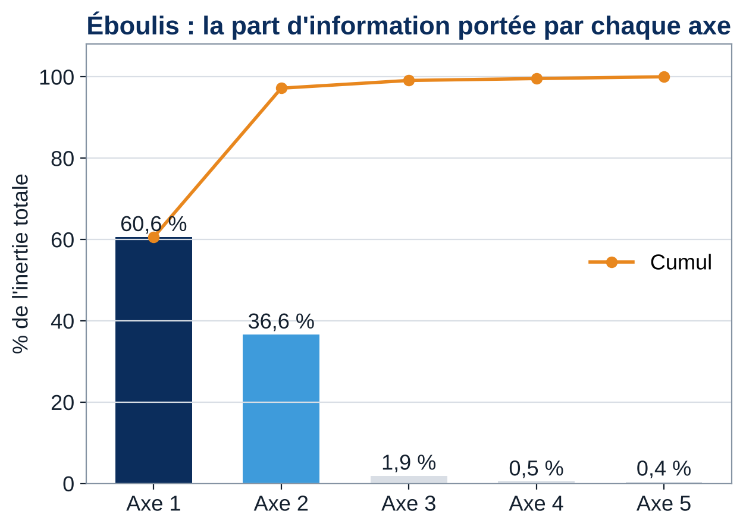
BLOC 5 - Les axes factoriels
VALEURS PROPRES ET INERTIE EXPLIQUÉE
Chaque axe a une valeur propre : l'inertie qu'il porte
Ici : 3,03 + 1,83 + 0,10 + 0,02 + 0,02 = 5, l'inertie totale
Axe 1 : 60,6 %. Axe 2 : 36,6 %. Le plan 1-2 garde 97,2 % de l'information
Combien d'axes garder ? Le coude de l'éboulis, et les axes qu'on sait interpréter
À RETENIR
Deux axes au lieu de cinq notes, presque sans perte : c'est la réduction de dimension.
26 / 35

Slide 26
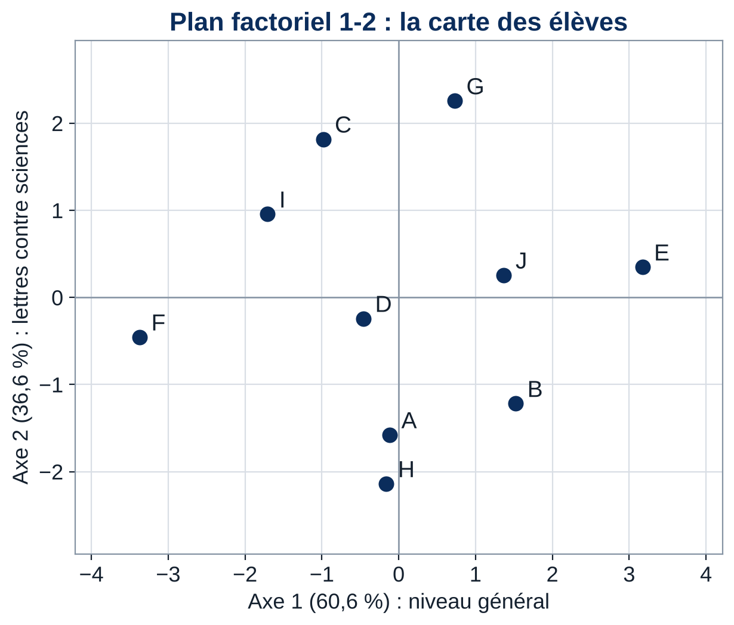
BLOC 5 - Les axes factoriels
LE PLAN FACTORIEL DES INDIVIDUS
La carte : chaque élève à la place de son ombre sur les axes 1 et 2
À droite, les bons élèves partout (E, B, J). À gauche, F
En haut, les profils littéraires (G, C). En bas, les profils scientifiques (H, A)
Deux élèves proches sur la carte ont des profils proches
À RETENIR
Les noms des axes ne sont pas donnés par le calcul : c'est le cercle des corrélations qui permet de les nommer.
27 / 35

Slide 27
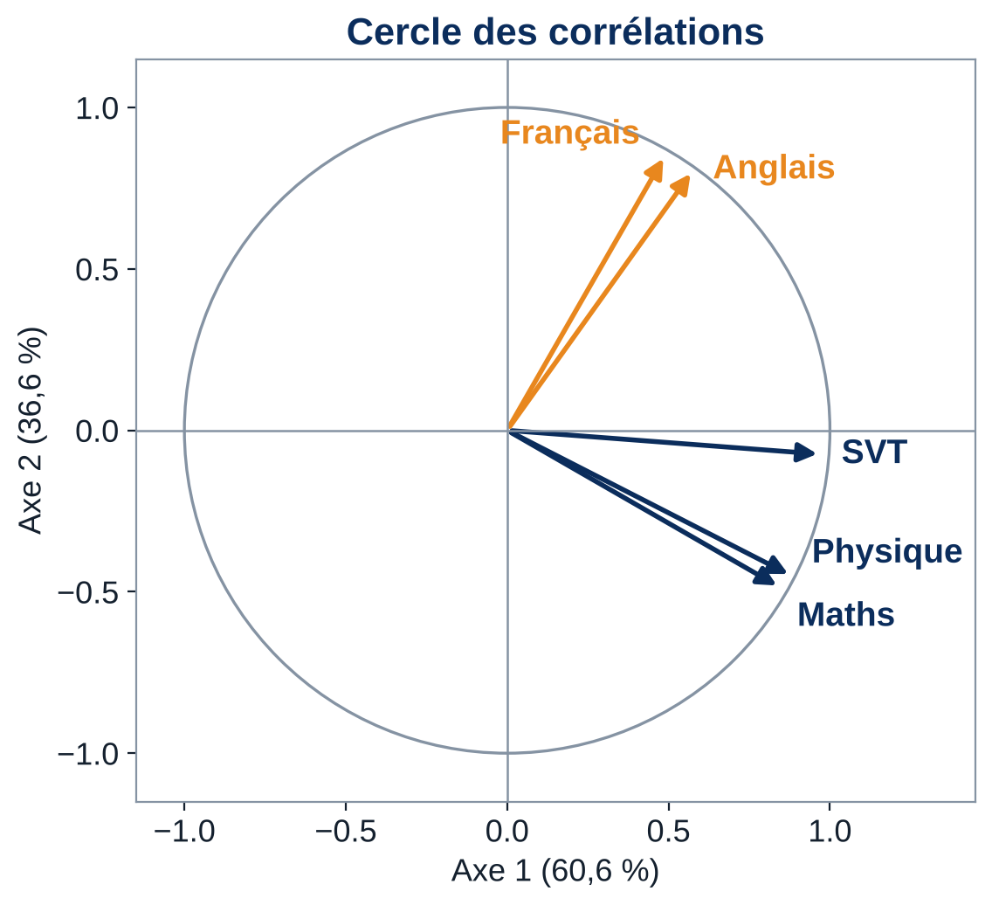
BLOC 5 - Les axes factoriels
LE CERCLE DES CORRÉLATIONS
Chaque variable est une flèche ; ses coordonnées sont ses corrélations avec les axes
Toutes les flèches vont vers la droite : l'axe 1 est un axe de niveau général
Sciences vers le bas, langues vers le haut : l'axe 2 oppose les deux profils
Une flèche proche du cercle est bien représentée sur le plan
À RETENIR
On lit les deux graphiques ensemble : le cercle nomme les axes, la carte y place les individus.
28 / 35

Slide 28
BLOC 6 - Le vocabulaire
LE LEXIQUE
Terme | Définition
Individus et variables actifs | Ceux qui participent au calcul des axes
Éléments supplémentaires | Projetés sur la carte sans peser dans le calcul : ils aident à interpréter
Inertie | Dispersion totale du nuage : la quantité d'information du tableau
Axe factoriel | Droite qui conserve le maximum de l'inertie qui reste
Valeur propre | Inertie portée par un axe
Plan factoriel | Le plan formé par deux axes : la carte
Coordonnée | Position de l'ombre d'un individu ou d'une variable sur un axe
Contribution | Part de l'inertie d'un axe due à un élément : qui construit l'axe ?
Qualité de représentation (cos²) | Part d'un élément fidèlement visible sur un axe ou un plan : est-il bien placé ?
Éboulis | Graphique des valeurs propres, pour choisir le nombre d'axes
29 / 35

Slide 29
BLOC 6 - Le vocabulaire
LES PRÉCAUTIONS DE LECTURE
Précaution | Pourquoi | Dans l'exemple
Valider la table d'abord | Manquants, doublons et erreurs déforment les axes | Une note saisie 150 au lieu de 15 créerait un axe à elle seule
Regarder les contributions | Un individu extrême peut construire un axe | F et E font 70,7 % de l'axe 1
Vérifier le cos² | Proche sur la carte ne veut pas dire proche en réalité | D : cos² de 0,56 sur le plan, sa position est approximative
Réduire si les unités diffèrent | Sinon la variable la plus dispersée domine | Des FCFA face à des années
Ne pas conclure à une causalité | La méthode décrit, elle n'explique pas | Comme une corrélation
Avoir assez d'individus | Peu d'individus donnent des axes instables | 10 élèves illustrent, ils ne prouvent rien
À RETENIR
Une carte factorielle se lit toujours avec ses indicateurs : valeurs propres, contributions, cos². Sans eux, on interprète des ombres déformées.
30 / 35

Slide 30
BLOC 7 - Méthodes et cas d'usage
LES MÉTHODES PAR FAMILLE
Famille | Méthode | Les données | Ce qu'elle produit
Factorielle | ACP | Variables quantitatives | Axes, carte des individus, cercle des corrélations
Factorielle | AFC | Deux variables qualitatives (contingence) | Carte des modalités, liée au khi-deux
Factorielle | ACM | Plusieurs variables qualitatives | Carte des modalités et des individus : des profils
Factorielle | AFDM | Variables quantitatives et qualitatives | L'équivalent mixte de l'ACP et de l'ACM
Classification | CAH | Individus décrits par des variables | Un arbre (dendrogramme) et des classes emboîtées
Classification | K-means | Individus décrits par des variables | k groupes formés autour de k centres
À RETENIR
Les méthodes factorielles réduisent et montrent ; la classification regroupe. On les enchaîne souvent : une ACP ou une ACM, puis une classification sur les premiers axes.
31 / 35

Slide 31
BLOC 7 - Méthodes et cas d'usage
LE MÊME PRINCIPE POUR TOUTES LES MÉTHODES FACTORIELLES
Méthode | Ce qu'on projette | La distance | Le poids de chaque point
ACP | Les individus, variables centrées-réduites | Euclidienne | 1/n pour chaque individu
AFC | Les profils lignes et les profils colonnes | Distance du khi-deux | Les fréquences marginales
ACM | Les individus et les modalités (tableau disjonctif) | Distance du khi-deux | Les fréquences des modalités
AFDM | Les individus, décrits par des variables mixtes | Euclidienne et khi-deux combinées | 1/n pour chaque individu
À RETENIR
Changer de méthode, c'est changer de distance et de poids. La géométrie reste la même : un nuage, des projections, des axes, des valeurs propres.
32 / 35

Slide 32
BLOC 7 - Méthodes et cas d'usage
LES CAS D'USAGE
Méthode | Cas d'usage | Exemple
ACP | Résumer des indicateurs, construire un score | Performance des agences à partir de 8 indicateurs
AFC | Croiser deux variables qualitatives | Région × produit acheté : quelle région préfère quoi ?
ACM | Profiler à partir d'un questionnaire | Profils clients : canal, fréquence, paiement, satisfaction
AFDM | Profiler sur des données mixtes | Clients décrits par âge, revenu, statut et région
CAH | Segmenter, choisir le nombre de groupes | Typologie d'établissements scolaires
K-means | Segmenter de grands volumes | Segments de clients d'une application de paiement
ACP puis CAH | Segmenter sur des axes débarrassés du bruit | Typologie des communes à partir de 20 indicateurs
À RETENIR
L'ACM pour le profilage : chaque modalité de réponse devient un point. Les modalités proches décrivent un même profil, et chaque individu se place près des réponses qu'il a données.
33 / 35

Slide 33
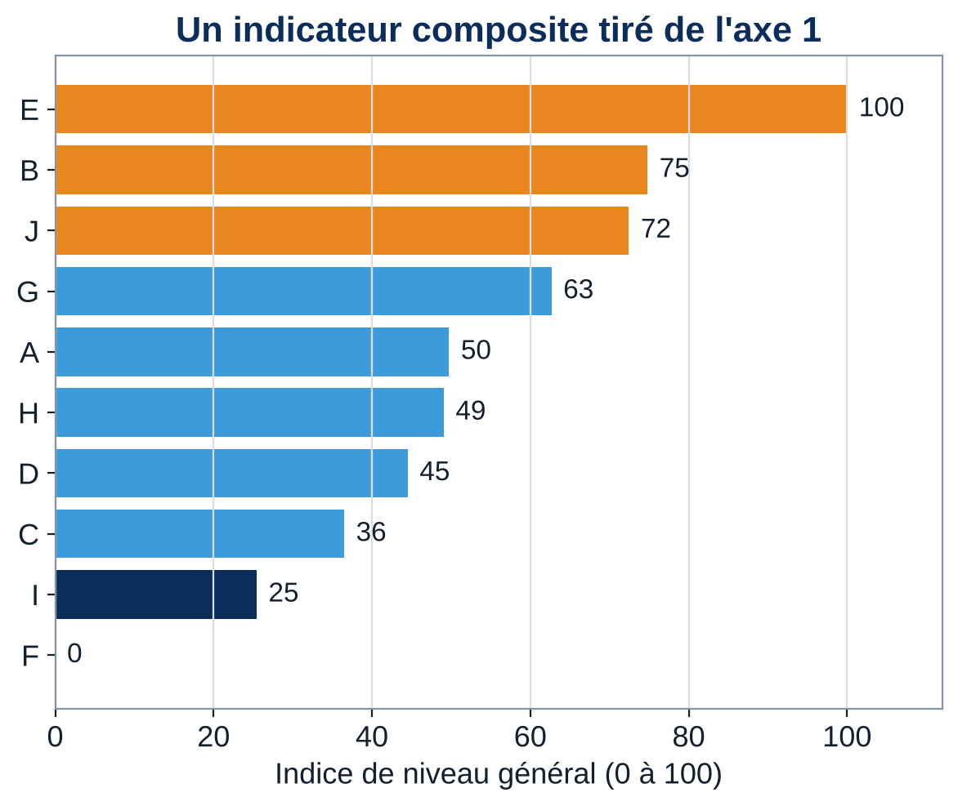
BLOC 7 - Méthodes et cas d'usage
CONSTRUIRE UN INDICATEUR COMPOSITE
Choisir des variables qui mesurent une même notion
Centrer, réduire, faire l'ACP
Vérifier que l'axe 1 est un axe de « taille » : toutes les corrélations du même signe, une part d'inertie élevée
Prendre la coordonnée sur l'axe 1 comme score, puis la ramener sur 0 à 100
ATTENTION
Les poids viennent des données, pas d'un choix : ici l'indice pèse davantage les sciences (corrélations de 0,85 à 0,98) que les langues (0,49 et 0,58). Il faut le dire.
34 / 35

Slide 34
BLOC 7 - Méthodes et cas d'usage
À RETENIR
Au-delà de quelques variables, le bivarié ne suffit plus : il faut une vue d'ensemble
Un tableau de n lignes et p colonnes est un nuage de n points dans un espace à p dimensions
Projeter, c'est remplacer un point par son ombre ; sa coordonnée est un produit scalaire
L'axe factoriel 1 est la direction où l'inertie projetée est maximale
Son équation est une combinaison linéaire des variables centrées-réduites : un vecteur propre de R
Les axes sont non corrélés, classés, interprétables et réutilisables
La méthode dépend des données et de l'usage : ACP, AFC, ACM, AFDM, CAH, K-means
À RETENIR
La suite : chaque méthode en détail, en commençant par l'ACP, du tableau à l'interprétation.
35 / 35

